Slide 1
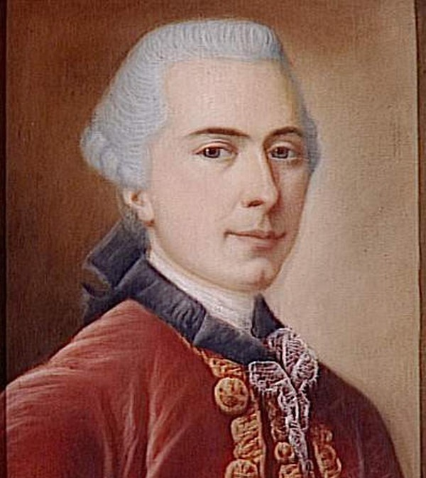
Le jeune homme et le vieillard
Jean-Pierre Claris de Florian

Slide 2
Jean-Pierre Claris de Florian (1755 - 1794) was a French poet and romance writer.
On the outbreak of the French Revolution he was imprisoned and he died a few years later still in prison.. The cause of death was tuberculosis.

Slide 3
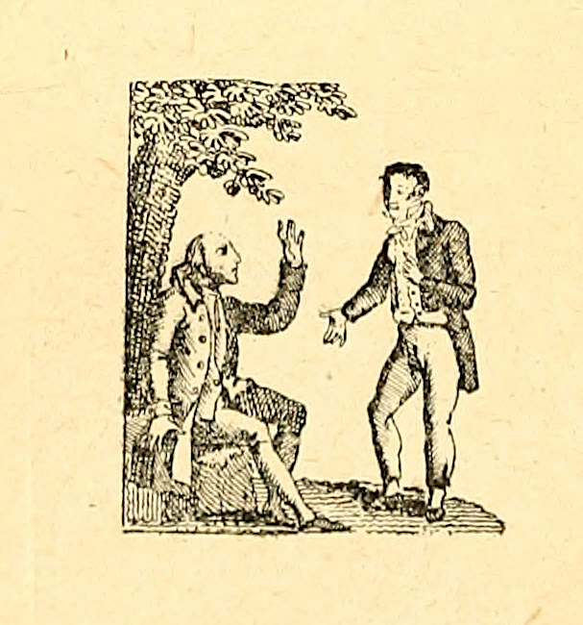
LE JEUNE HOMME ET LE VIEILLARD

Slide 4
« De grâce, apprenez-moi comment l’on fait fortune, Demandait à son père un jeune ambitieux. - Il est, dit le vieillard, un chemin glorieux : C’est de se rendre utile à la cause commune, De prodiguer ses jours, ses veilles, ses talents, Au service de la patrie. - Oh ! trop pénible est cette vie ; Je veux des moyens moins brillants. - Il en est de plus sûrs, l’intrigue…
– Elle est trop vile ; Sans vice et sans travail je voudrais m’enrichir. - Eh bien ! sois un simple imbécile, J’en ai vu beaucoup réussir. »

Slide 5
QUI DIT QUOI?
En groupe de 3.
Prenez 3 surligneurs de couleurs différentes, surlignez les paroles du jeune homme, celles du vieillard et celles du narrateur.
Chaque membre du groupe choisit un rôle.
Lisez le poème.
« De grâce, apprenez-moi comment l’on fait fortune, Demandait à son père un jeune ambitieux. - Il est, dit le vieillard, un chemin glorieux : C’est de se rendre utile à la cause commune, De prodiguer ses jours, ses veilles, ses talents, Au service de la patrie. - Oh ! trop pénible est cette vie ; Je veux des moyens moins brillants. - Il en est de plus sûrs, l’intrigue…
– Elle est trop vile ; Sans vice et sans travail je voudrais m’enrichir. - Eh bien ! sois un simple imbécile, J’en ai vu beaucoup réussir. »

Slide 6
Le jeune homme ambitieux Le père du jeune homme, le vieillard Le narrateur
,
« De grâce, apprenez-moi comment l’on fait fortune, Demandait à son père un jeune ambitieux. - Il est, dit le vieillard, un chemin glorieux : C’est de se rendre utile à la cause commune, De prodiguer ses jours, ses veilles, ses talents, Au service de la patrie. - Oh ! trop pénible est cette vie ; Je veux des moyens moins brillants. - Il en est de plus sûrs, l’intrigue…
– Elle est trop vile ; Sans vice et sans travail je voudrais m’enrichir. - Eh bien ! sois un simple imbécile, J’en ai vu beaucoup réussir. »

Slide 7
LES MOTS DU POÈME – LE SENS DU POÈME
De grâce = s’il vous plait / je vous en prie / par pitié
Faire fortune = gagner beaucoup d’argent / devenir très riche
Glorieux = noble
Prodiguer = donner (to dispense)
Pénible = douloureux / difficile / ardu
Intrigue = plot, scheme, conspiracy, deception
Vile = ignoble / abominable / abject
Vice – vice / iniquity / depravity / debauchery flaw
De grâce est une supplication, une prière (desperate plea) et montre que le jeune homme est désespéré. Il supplie son père de lui donner le secret pour obtenir de l’argent facilement mais sans faire quelque chose de répréhensible.
Le vieillard donne des conseils de vie à son fils.

Slide 8
,
« De grâce, apprenez-moi comment l’on fait fortune, Demandait à son père un jeune ambitieux. - Il est, dit le vieillard, un chemin glorieux : C’est de se rendre utile à la cause commune, De prodiguer ses jours, ses veilles, ses talents, Au service de la patrie. - Oh ! trop pénible est cette vie ; Je veux des moyens moins brillants. - Il en est de plus sûrs, l’intrigue…
– Elle est trop vile ; Sans vice et sans travail je voudrais m’enrichir. - Eh bien ! sois un simple imbécile, J’en ai vu beaucoup réussir. »
‘en’ est un pronom qui remplace ‘des moyens de faire fortune’
‘en’ est un pronom qui remplace ‘des simples imbéciles’

Slide 9
QUESTIONS
Pourquoi peut-on dire que ce poème est une fable?
Quel est le message de ce poème?
Donnez un adjectif qui pourrait décrire l’attitude du fils vis à vis de son père?
En vos propres mots, expliquez votre interprétation des deux vers suivants: De prodiguer ses jours, ses veilles, ses talents, Au service de la patrie.
À quel métier ou à quelle occupation pourrait-on penser quand le vieillard dit: “C’est de se rendre utile à la cause commune, De prodiguer ses jours, ses veilles, ses talents, Au service de la patrie.”?
À quel métier ou à quelle occupation pourrait-on penser quand le vieillard dit ‘ il en est des plus sûrs, l’intrigue…”
Comment interprétez-vous le vers suivant ‘Sans vice et sans travail je voudrais m’enrichir.’
Relevez une partie de vers (2 mots) qui montre que le jeune homme est paresseux.
Dans le vers ‘Elle est trop vile’ , que remplace le pronom sujet ‘elle’ ?

Slide 10
RÉPONSES
Une fable a une morale et présente une vérité générale
Il y a beaucoup de riches imbéciles. Il ne faut pas nécessairement être intelligent et travailleur pour faire fortune. C’est plus facile de devenir riche même si on est stupide que de gagner le respect de sa communauté.
Respectueux
Il faut donner tout son temps, toute son énergie et tout son talent pour notre patrie.
Un soldat, un militaire, un médecin, un politicien, un enseignant, une assistante sociale, un docteur, etc.
Un politicien, un voleur, un criminel, un homme ou une femme d’affaire, un gangster, les vendeurs de drogue, etc.
Je voudrais devenir riche mais je ne veux ni travailler ni faire quelque chose d’illégal.
sans travail
L’intrigue

Slide 11
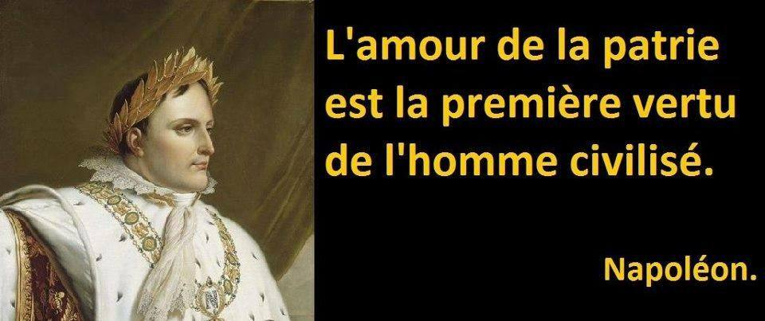
LE THÈME AMOUR ET PERTE
L’amour de la patrie (la France)
L’amour pour sa communauté
L’amour des autres (l’altruisme)
L’amour de l’argent, de la richesse
La perte des valeurs morales
La perte du respect

Slide 12
POUR ALLER PLUS LOIN… 1. Réinventez ce poème pour le XXIème siècle. Jeu de rôle: père/mère + fils/fille 2. Il y a plus de 200 ans, Florian a écrit “Pour vivre heureux, vivons cachés”. À l’époque d’Instagram et de Tik Tok, pensez-vous que son message est plus que jamais d’actualité?

Slide 13
Autres citations de Florian:
Chacun son métier, les vaches seront bien gardées: "To each his occupation, and the cows will be well guarded."
Rira bien qui rira le dernier: "He who laughs last laughs best."

